Slide 1


Slide 2

Il convient de lancer le mode diaporama pour la diffusion de la leçon en classe
Réservé à l’enseignant (e)

Slide 3




Pictogrammes
Réservé à l’enseignant (e)
L’enseignant (e) parle
Diffusion d’un média
Média en cours de diffusion
Fin du média. Passer au slide suivant
Expliquer, donner une consigne
Désigner un élève

Slide 4
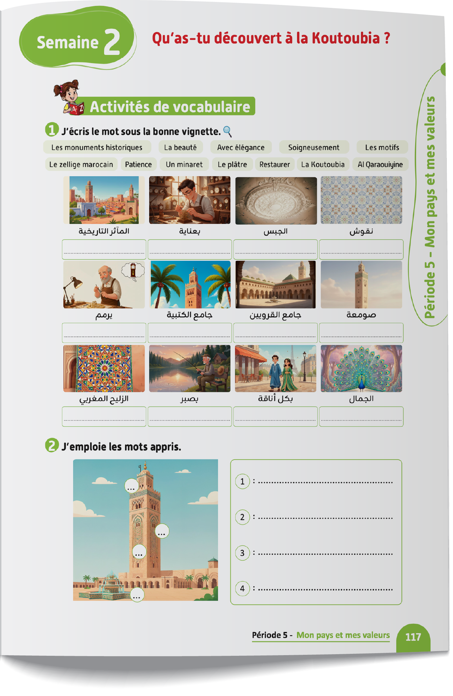
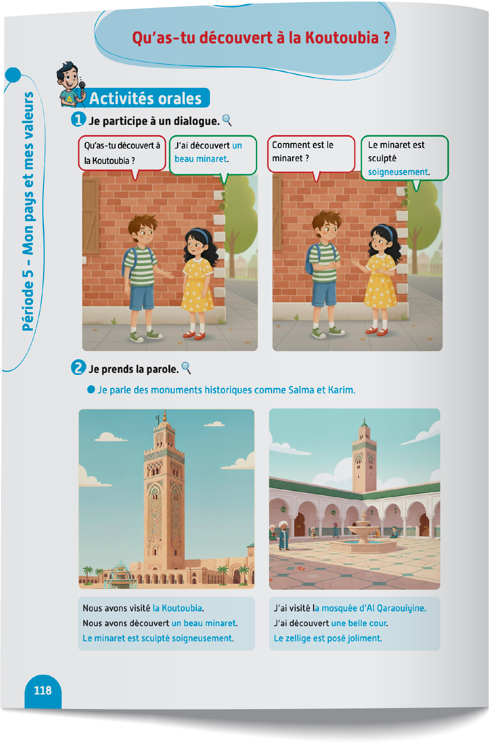
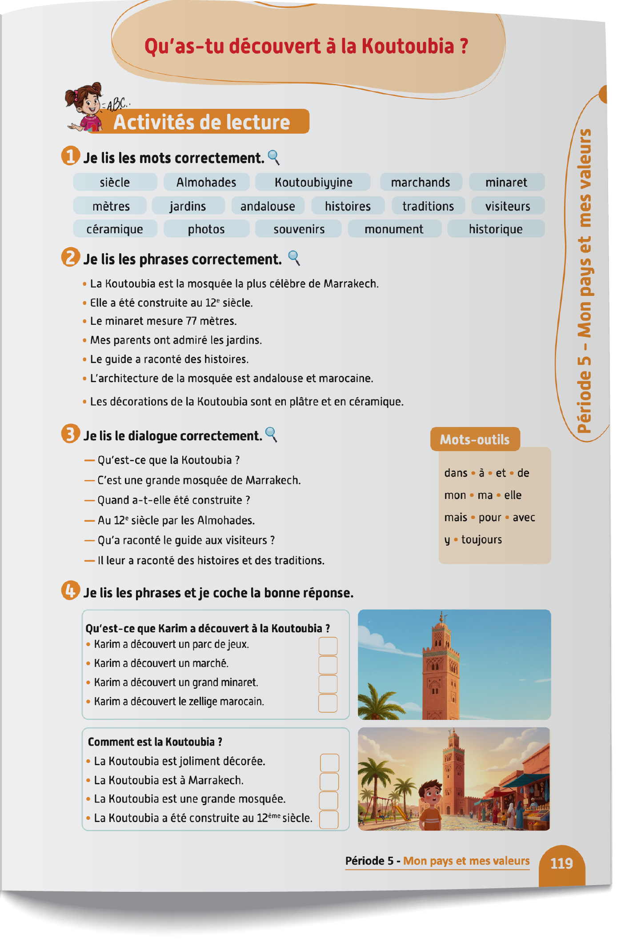
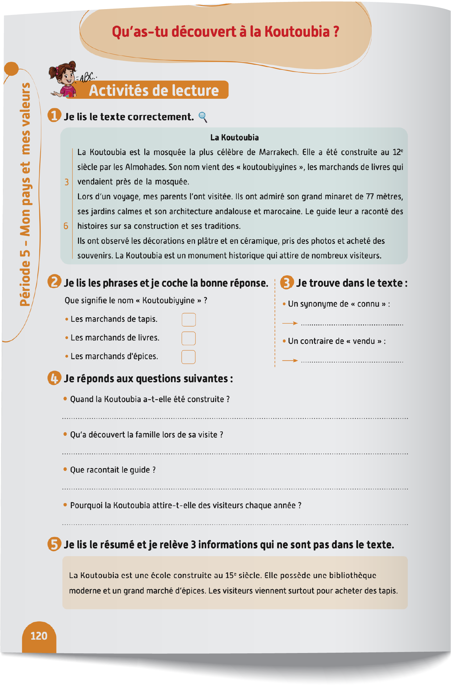
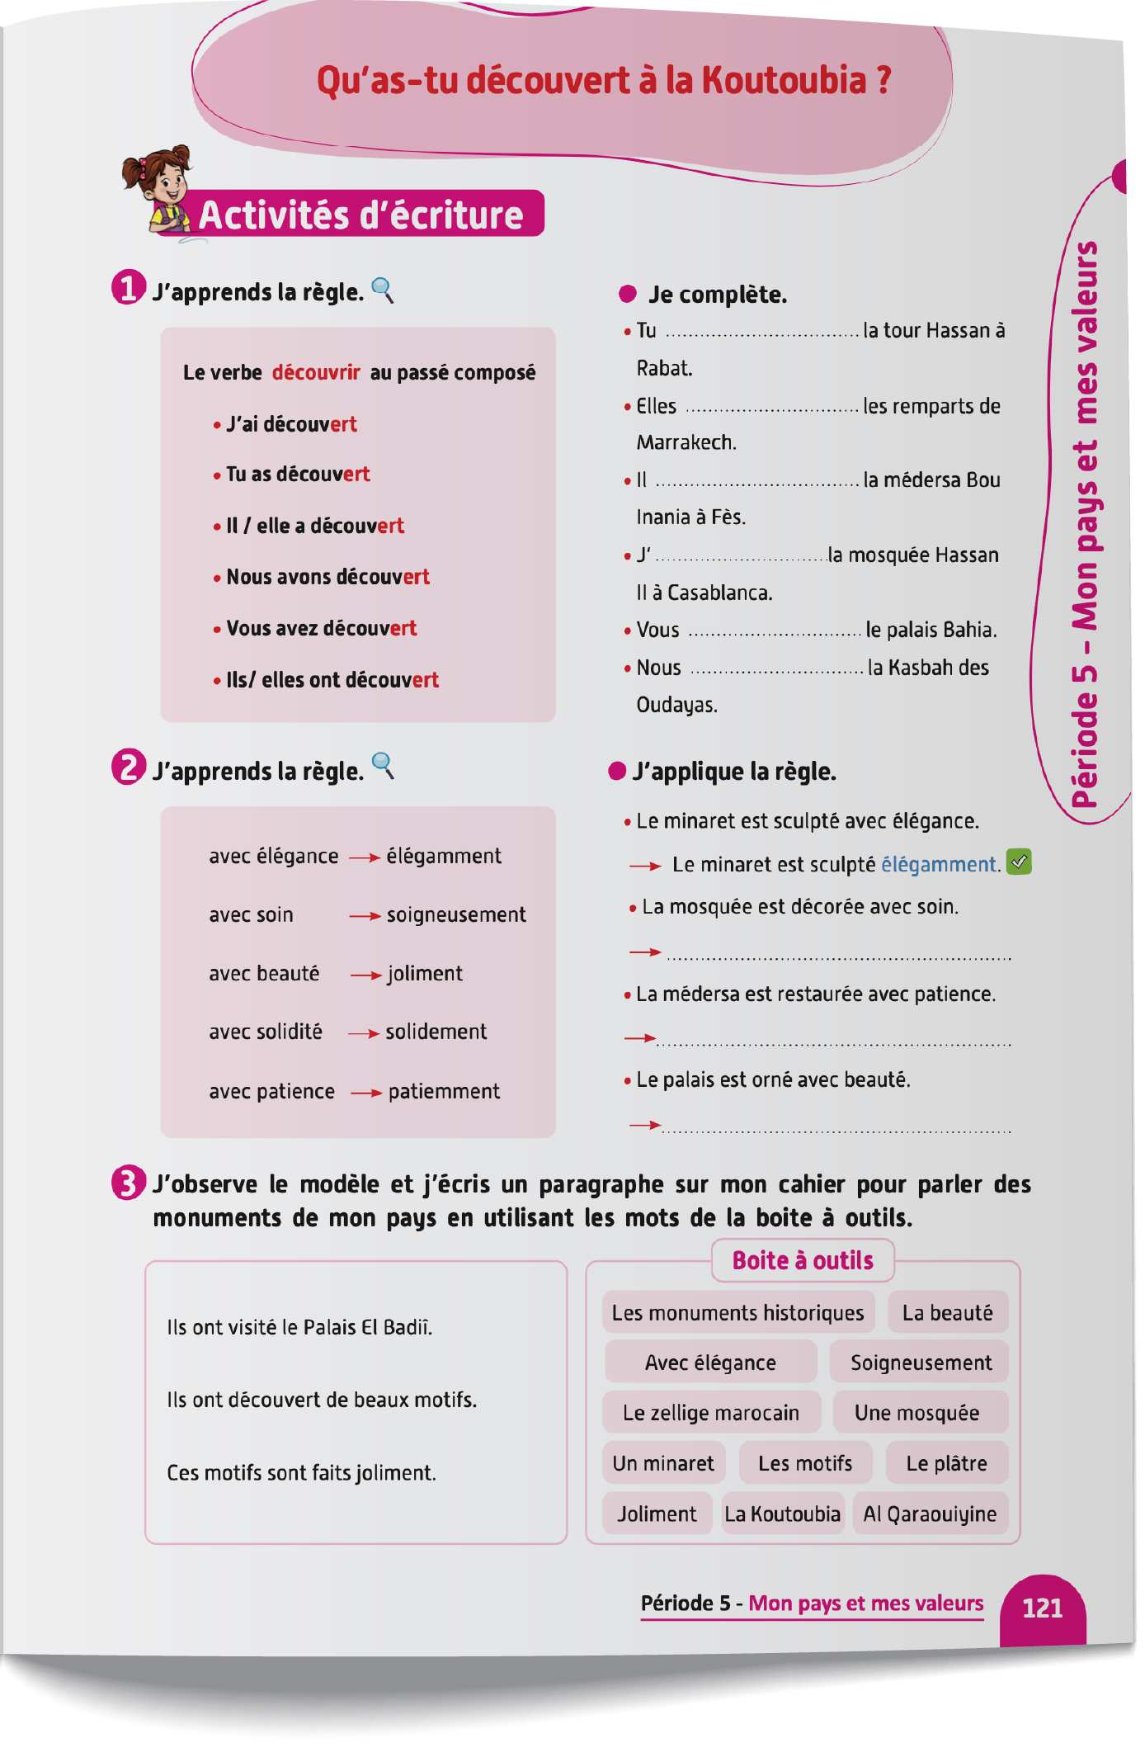
Contenu de la semaine
Réservé à l’enseignant (e)

Slide 5

Organisation de la semaine
Réservé à l’enseignant (e)
Séance 1
Séance 4
Présentation du vocabulaire
Exploitation du vocabulaire
Activités de vocabulaire sur livret
Oral – Dialogue
Lecture – texte ( fluidité et compréhension)
Séance 2
Séance 5
Oral – Acte de parole 1
Ecrit – Point de langue 1
Lecture – Mots avec difficultés
Oral – Prise de parole
Ecriture – Texte
Séance 3
Séance 6
Oral - Acte de parole 2
Ecrit – Point de langue 2
Lecture – Phrases
Révision
Lecture offerte

Slide 6



Plan de la séance 5
Réservé à l’enseignant (e)
1. Prise de parole
Prendre la parole pour parler d’évènements et de monuments historiques.
Écrire un texte.

Slide 7


Bonjour les enfants ! La leçon de français commence maintenant.

Slide 8

Aujourd’hui, nous allons apprendre à parler d’évènements et de monuments historiques.

Slide 9


Lecture de la vidéo.

Slide 10


Maintenant, on va prendre la parole pour parler d’évènements et de monuments historiques. On va le faire en 3 étapes. Soyez attentifs.
Etape 1
Etape 2
Etape 3

Slide 11
Etape 1. Je vais vous expliquer la situation.
Etape 1
Etape 2
Etape 3
Situation : Parle d’évènements et de monuments historiques.
La semaine dernière, nous avons parlé de _______[ évènement ].
Les Marocains ont ___________ [ évènement ] le_______ [date] pour _____ [but].
Hier, nous avons visité ____________ [Monument].
J’ai découvert ____________________ [élément architectural] .
____________ [élément architectural] est sculpté __________________ [manière] .

Slide 12
Etape 2. Chacun réfléchit silencieusement à ce qu’il va dire dans sa prise de parole.
Etape 1
Etape 2
Etape 3
Situation : Parle d’évènements et de monuments historiques.
La semaine dernière, nous avons parlé de _______[ évènement ].
Les Marocains ont ___________ [ évènement ] le_______ [date] pour _____ [but].
Hier, nous avons visité ____________ [Monument].
J’ai découvert ____________________ [élément architectural] .
____________ [élément architectural] est sculpté __________________ [manière] .

Slide 13
Etape 3. C’est à vous de prendre la parole maintenant. Qui veut passer au tableau ?
Etape 1
Etape 2
Etape 3
Situation : Parle d’évènements et de monuments historiques.
La semaine dernière, nous avons parlé de _______[ évènement ].
Les Marocains ont ___________ [ évènement ] le_______ [date] pour _____ [but].
Hier, nous avons visité ____________ [Monument].
J’ai découvert ____________________ [élément architectural] .
____________ [élément architectural] est sculpté __________________ [manière] .

Slide 14

Maintenant, tout le monde participe. Chacun parle à son voisin d’évènements et de monuments historiques.

Slide 15


Plan de la séance 5
Réservé à l’enseignant (e)
Prendre la parole pour parler d’évènements et de monuments historiques.
2. Écriture
Écrire un texte.

Slide 16
Lisez et observez ce texte silencieusement. Après, on va faire une dictée.
Le weekend dernier, nous avons parlé de la marche verte. Les Marocains ont organisé la marche verte pour récupérer le Sahara marocain. Hier, nous avons visité La Koutoubia. Nous avons découvert un beau minaret. Il est sculpté soigneusement.

Slide 17

Prenez vos cahiers. Tenez-vous prêts. La dictée va commencer.

Slide 18


Dictée en cours. Première lecture.

Slide 19
Dictée en cours. Deuxième lecture.

Slide 20

Je vais relire le texte de la dictée. Écoutez bien et complétez votre texte.

Slide 21
Corrigez.
Le weekend dernier, nous avons parlé de la marche verte. Les Marocains ont organisé la marche verte pour récupérer le Sahara marocain. Hier, nous avons visité La Koutoubia. Nous avons découvert un beau minaret. Il est sculpté soigneusement.

Slide 22
Qui veut expliquer ce paragraphe dans sa langue ?
Le weekend dernier, nous avons parlé de la marche verte. Les Marocains ont organisé la marche verte pour récupérer le Sahara marocain. Hier, nous avons visité La Koutoubia. Nous avons découvert un beau minaret. Il est sculpté soigneusement.

Slide 23

Maintenant, on va apprendre à écrire un paragraphe semblable.

Slide 24
Je commence par me poser une question : « De quoi nous avons parlé le weekend dernier ? » Qui veut me donner des propositions ? Levez la main.
De quoi nous avons parlé le weekend dernier ?

Slide 25
Il y a plusieurs réponses possibles. Une réponse peut être : Nous avons parlé de la marche verte. Mais je peux dire aussi : Nous avons parlé de la révolution du Roi et du peuple.
Le weekend dernier, nous avons parlé de la marche verte.

Slide 26
Après je pose une autre question : Pourquoi les Marocains ont organisé la marche verte ? Qui veut me donner des propositions ? Levez la main.
Pourquoi les Marocains ont organisé la marche verte ?

Slide 27
Il y a plusieurs réponses possibles. Une réponse peut être : Les Marocains ont organisé la marche verte pour récupérer le Sahara marocain. Mais je peux dire aussi : Les Marocains ont organisé la marche verte pour libérer leur pays.
Le weekend dernier, nous avons parlé de la marche verte. Les Marocains ont organisé la marche verte pour récupérer le Sahara marocain.

Slide 28
Ensuite, je me pose une autre question : « Qu’est-ce que nous avons visité hier ? » Levez la main.
Qu’est-ce que nous avons visité hier?

Slide 29
Il y a plusieurs réponses possibles. Une réponse peut être : Hier, nous avons visité La Koutoubia. Mais je peux dire aussi : Hier, nous avons visité La tour Hassan.
Le weekend dernier, nous avons parlé de la marche verte. Les Marocains ont organisé la marche verte pour récupérer le Sahara marocain. Hier, nous avons visité La Koutoubia.

Slide 30
Ensuite, je me pose une autre question : « Qu’est-ce que nous avons découvert ? » Levez la main.
Qu’est-ce que nous avons découvert ?

Slide 31
Il y a plusieurs réponses possibles. Une réponse peut être : Nous avons découvert un beau minaret. Mais je peux dire aussi : Nous avons découvert une belle cour.
Le weekend dernier, nous avons parlé de la marche verte. Les Marocains ont organisé la marche verte pour récupérer le Sahara marocain. Hier, nous avons visité La Koutoubia. Nous avons découvert un beau minaret.

Slide 32
Enfin, je me pose une autre question : « Comment est le minaret ? » Levez la main.
Comment est le minaret ?

Slide 33
Il y a plusieurs réponses possibles. Une réponse peut être : Le minaret est sculpté soigneusement. Mais je peux dire aussi : Le minaret est restauré élégamment.
Le weekend dernier, nous avons parlé de la marche verte. Les Marocains ont organisé la marche verte pour récupérer le Sahara marocain. Hier, nous avons visité La Koutoubia. Nous avons découvert un beau minaret. Le minaret est sculpté soigneusement.

Slide 34
Maintenant, je peux écrire mon paragraphe complet.
Le weekend dernier, nous avons parlé de la marche verte. Les Marocains ont organisé la marche verte pour récupérer le Sahara marocain. Hier, nous avons visité La Koutoubia. Nous avons découvert un beau minaret. Le minaret est sculpté soigneusement.

Slide 35
Retenez bien. Pour écrire le paragraphe, je me suis posé les questions suivantes :
De quoi nous avons parlé le weekend dernier ?
Pourquoi les Marocains ont organisé la marche verte ?
Qu’est-ce que nous avons visité hier?
Qu’est-ce que nous avons découvert ?
Comment est le minaret ?

Slide 36
Prenez vos cahiers.

Slide 37
Vous allez écrire un paragraphe en vous posant les mêmes questions. Je vais circuler entre les rangs pour vous aider.
De quoi nous avons parlé le weekend dernier ?
Pourquoi les Marocains ont organisé ____________ ?
Qu’est-ce que nous avons visité hier?
Qu’est-ce que nous avons découvert ?
Comment est ____________ ?

Slide 38

Qui veut lire son paragraphe ?

Slide 39
Notez les devoirs à faire à la maison, livret page 121. Vous allez, écrire un autre paragraphe sur votre cahier.

Slide 40

La séance d’aujourd’hui est terminée. À bientôt.

